Slide 1
Réunion avec les populations clés
Aperçu général sur le processus d’élaboration de la note conceptuelle

Slide 2
Situation du VIH en Tunisie
Depuis la notification du premier cas en 1985 et jusqu’au 31 décembre 2013, un nombre cumulé de 1895 cas de VIH/sida
De 2009 à 2013 : Une tendance à l’augmentation avec un pic de 100 nouveaux cas en 2013

Slide 3
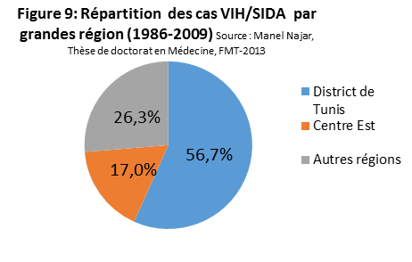

Slide 4
Progression de l’épidémie VIH/SIDA par genre en Tunisie depuis 1986 à 2013
Avant 2000
Sex-Ratio
3,02
Sex-Ratio
0,96
En 2013
Après 2000
Sex-Ratio
1,74

Slide 5
Définitions
Produit: des services à mettre en place ou à modifier
  Exemple: à la fin de l’année 2015, 30 CCDAG sont fonctionnels
Effet: changement de comportement auprès des cibles
  Exemple: à la fin de l’année 2015, 60% des HSH
  Se font dépister au moins 2 fois par an

Slide 6
Définitions(2)
Impact: concerne les prévalences de morbidité, de mortalité,…
  Exemple: à la fin de 2018, la fréquence du VIH diminue de 40%

Slide 7
Plan stratégique national de lutte contre le VIH/sida (PSN) 2014-2017
Résultat d'impact 1 : Les nouvelles infections sont réduites de 50% d’ici 2017
Résultat d'impact 2: La mortalité des PVVIH est réduite d’au moins 60% d’ici 2017
Résultat d'impact 3 : Les droits humains des PVVIH et des populations clés sont mieux assurés d’ici 2017
Résultat d'impact 4 : La gouvernance, la coordination et le suivi évaluation de la riposte nationale au VIH/sida sont efficients

Slide 8
CRITERES D’ADMISSIBILITE
CA 1 : Processus transparent et inclusif d’élaboration de la Note conceptuelle
CA 2 : Processus transparent et ouvert de sélection du récipiendaire principal

Slide 9
CRITERES D’ADMISSIBILITE (2)
CA 3 : supervisionde la mise en œuvre du programme et existence d’un Plan de suivi stratégique
CA 4 : Preuve de la représentation des communautés affectées, notamment les personnes vivant avec les maladies et les populations clés

Slide 10
CRITERES D’ADMISSIBILITE (3)
CA 5 : Représentation des membres non-gouvernementaux en ayant recours à un processus transparent et documenté.
CA 6 : Elaboration, publication et mise en pratique d’ une politique de gestion des conflits d’intérêt qui s’applique à tous les membres du CCM et dans toutes les fonctions du CCM

Slide 11
Quels sont vos droits et responsabilités?
Etre informés du processus
Faire parvenir vos points de vue au CCM
Participer au processus d’élaboration de la note conceptuelle
Contribuer à la mise en œuvre du PSN
Mettre en place un mécanisme de suivi des actions qui ciblent les populations clés
Contribuer à l’évaluation du PSN et à la mise en place de mesures correctrices.

